Slide 1



SISTEM PENDUKUNG KEPUTUSAN DALAM PEMILIHAN LAYANAN INTERNET DENGAN MENGGUNAKAN METODE SMART BERBASIS WEB
Nama Anggota
Muhammad Fadhel Akbar (231011401687)
Aulia Putri (231011401933)
Fikri Fadli (231011403439)

Slide 2
Latar Belakang & Studi kasus
Masalah:
Calon pelanggan bingung pilih provider internet karena banyak kriteria (harga, kecepatan, kuota, stabilitas, jangkauan, layanan pelanggan).
Studi Kasus:
10 ISP populer di Indonesia (IndiHome, Biznet, First Media, MyRepublic, CBN, XL Satu Fiber, Oxygen, Biznet Metronet, MNC Play, Groovy).
01
03
Tujuan:
Membantu memilih ISP terbaik sesuai kebutuhan pengguna secara objektif & terukur.
02

Slide 3
Metode SMART
(Simple Multi-Attribute Rating Technique)
Konteks Sistem Pendukung Keputusan
Metode SMART dipilih karena kemampuannya memecah masalah keputusan yang kompleks menjadi komponen-komponen kriteria yang lebih sederhana.
Keunggulan metode ini terletak pada kemudahan penggunanya dalam memberikan bobot untuk setiap kriteria berdasarkan preferensi atau nilai kepentingan secara intuitif.
Konteks Pemilihan Layanan Internet
Pemilihan layanan internet memerlukan penyesuaian antara atribut layanan (seperti QoS, kecepatan, dan biaya) dengan prioritas kebutuhan pengguna yang berbeda-beda.
SMART mampu mengkalkulasi skor akhir setiap alternatif layanan secara terukur, menghasilkan peringkat yang logis dan konsisten sesuai dengan prioritas yang telah ditentukan.

Slide 4
Kelebihan dan Kekurangan
1.
1.
Sederhana & Transparan: Mudah dipahami dan proses perhitungannya jelas.
Fleksibilitas Bobot: Bobot kriteria dapat disesuaikan dengan preferensi pengguna.
Menangani Berbagai Satuan: Mampu memproses kriteria dengan satuan yang berbeda-beda secara efektif.
Subjektivitas Tinggi: Hasil sangat bergantung pada bobot yang ditentukan pengguna, sehingga rentan bias.
Kurang Optimal untuk Kompleksitas Tinggi: Kurang kuat jika kriteria yang digunakan terlalu banyak dan rumit.
Sensitif terhadap Perubahan: Sedikit perubahan pada bobot dapat mengubah hasil peringkat secara signifikan.

Slide 5
Keterangan Skala Penilaian Kriteria
C1: Harga Paket (Cost)
Skala 5: Kurang dari atau sama dengan Rp300.000 (Keterangan: Sangat Murah).
Skala 4: Rp300.001 sampai Rp350.000 (Keterangan: Murah).
Skala 3: Rp350.001 sampai Rp400.000 (Keterangan: Standar).
Skala 2: Rp400.001 sampai Rp500.000 (Keterangan: Mahal).
Skala 1: Lebih dari Rp500.000 (Keterangan: Sangat Mahal).
C2: Kecepatan / Speed (Benefit)
Skala 5: Lebih dari atau sama dengan 50 Mbps (Keterangan: Sangat Cepat).
Skala 4: 30 sampai 49 Mbps (Keterangan: Cepat).
Skala 3: 25 sampai 29 Mbps (Keterangan: Cukup Cepat).
Skala 2: 20 sampai 24 Mbps (Keterangan: Standar).
Skala 1: Kurang dari 20 Mbps (Keterangan: Lambat).
C3: Kuota / FUP (Benefit)
Skala 5: Lebih dari atau sama dengan 500 GB (Keterangan: Sangat Besar).
Skala 4: 150 sampai 499 GB (Keterangan: Besar).
Skala 3: 120 sampai 149 GB (Keterangan: Cukup).
Skala 2: 100 sampai 119 GB (Keterangan: Standar).
Skala 1: Kurang dari 100 GB (Keterangan: Kecil).
C4, C5, C6: Kondisi Jaringan & Layanan (Benefit)
Skala 5: Sangat (Stabil/Luas/Responsif).
Skala 4: Bagus (Stabil/Luas/Responsif).
Skala 3: Cukup atau Standar.
Skala 2: Terbatas atau Kurang.
Skala 1: Sangat Kurang.

Slide 6
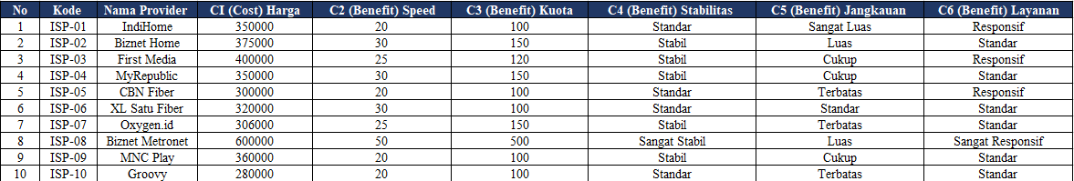
Sampel Data

Slide 7
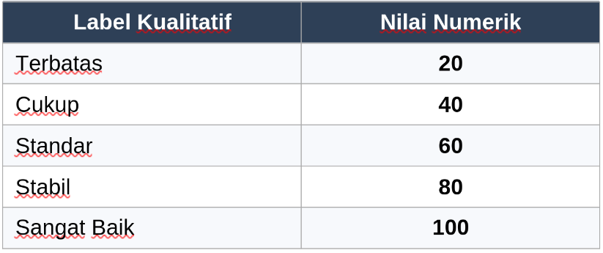
Konversi Label Kualitatif ke Nilai Numerik

Slide 8
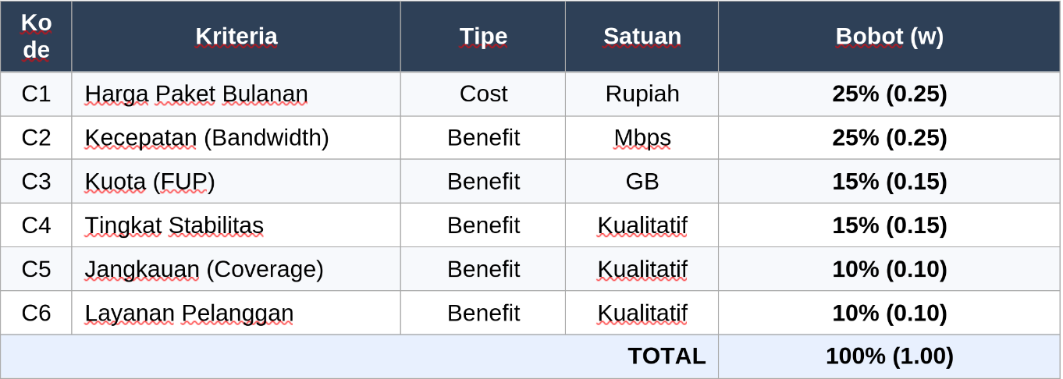
Kriteria yang Digunakan

Slide 9
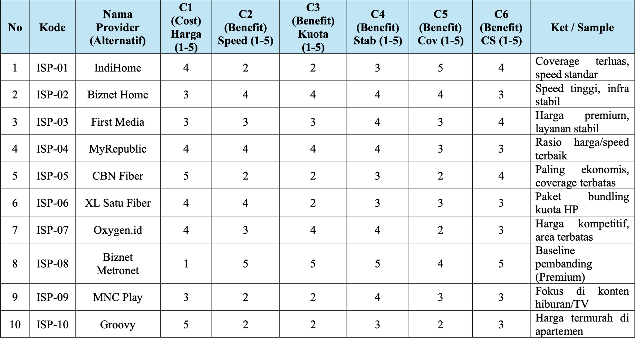
Sampel Data Skala

Slide 10
Rumus Normalisasi U(x)
Kriteria BENEFIT (semakin besar semakin baik)
U(x) = (x - x_min) / (x_max - x_min) x 100
Kriteria COST (semakin kecil semakin baik)
U(x) = (x_max - x) / (x_max - x_min) x 100
Rumus Nilai Akhir V(i)
V(i) = SUM [ w_j x U(x_ij) ]
V(i) = 0.25*C1 + 0.25*C2 + 0.15*C3 + 0.15*C4 + 0.10*C5 + 0.10*C6

Slide 11
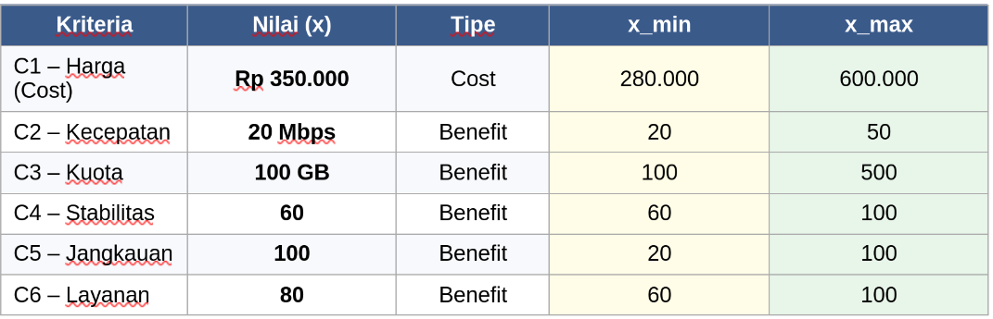
Data Nilai Awal
Contoh
ISP-01 – IndiHome

Slide 12
Rumus Normalisasi
Contoh
ISP-01 – IndiHome
C1 – Harga Paket Bulanan: U(x) = (600.000 - 350.000) / (600.000 - 280.000) x 100 = 78.13
C2 – Kecepatan (Bandwidth): U(x) = (20 - 20) / (50 - 20) x 100 = 0.00
C3 – Kuota (FUP): U(x) = (100 - 100) / (500 - 100) x 100 = 0.00
C4 – Tingkat Stabilitas: U(x) = (60 - 60) / (100 - 60) x 100 = 0.00
C5 – Jangkauan (Coverage): U(x) = (100 - 20) / (100 - 20) x 100 = 100.00
C6 – Layanan Pelanggan: U(x) = (80 - 60) / (100 - 60) x 100 = 50.00

Slide 13
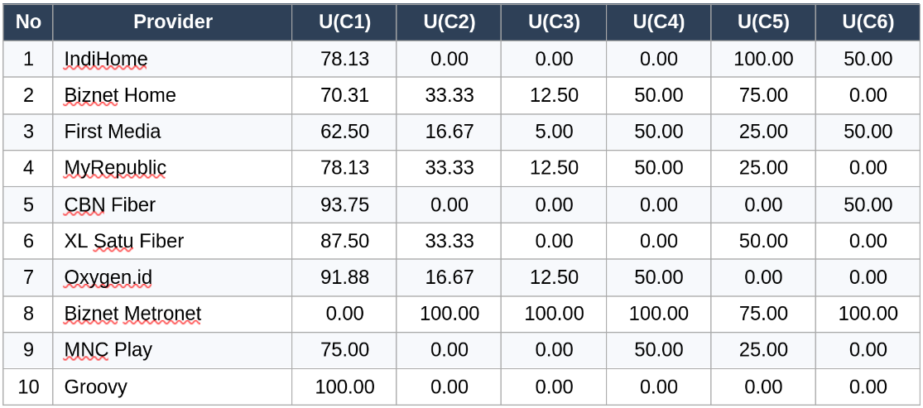
Hasil Normalisasi Manual

Slide 14
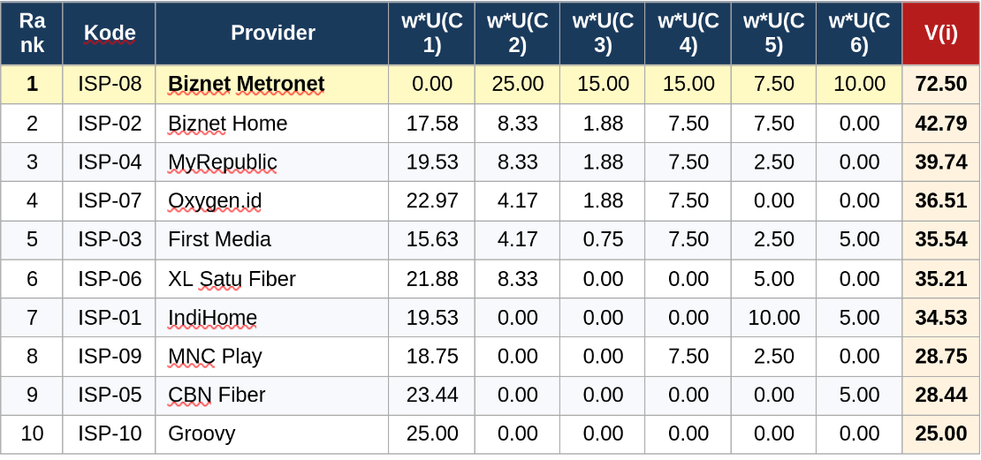
Hasil Bobot Dan Ranking

Slide 15

Kesimpulan
Metode SMART berhasil membantu calon pelanggan memilih provider internet terbaik dengan cara memecah kompleksitas kriteria (harga, kecepatan, kuota, stabilitas, jangkauan, dan layanan) menjadi komponen yang lebih sederhana dan terukur. Hasil perhitungan menunjukkan Biznet Metronet sebagai pilihan terbaik untuk bobot default, meskipun memiliki harga tertinggi. SMART dipilih karena kemampuannya dalam memproses preferensi pengguna secara intuitif dan transparan. Meskipun hasil akhirnya sangat bergantung pada bobot yang ditentukan, sistem ini tetap memberikan rekomendasi yang objektif dan konsisten, tanpa menggantikan keputusan akhir calon pelanggan.

Slide 16
TERIMA KASIH

